Slide 1
従業員様向け
HRBrain操作マニュアル
〜目標承認ありver.〜
CONFIDENTIAL

Slide 2
【削除必須】
管理者様向け
本資料リリース前の最終確認
本資料リリース前の最終確認
■本資料の概要・目的
・本資料はHRBrainをお使いいただく従業員の皆様にHRBrainの操作方法をお伝えするための資料です。
・HRBrain運用開始直前に行う従業員説明会の際のこちらの資料をご提示することを推奨しております。
■本資料の使い方
①不要なスライドの削除
貴社のご運用上に不要なスライドについては削除してお使いください。
②黄色の吹き出し部分の修正
黄色の吹き出し部分はHRBrainからの修正アドバイスの箇所でございます。
吹き出し部分に記載されている内容の修正をお願いいたします。
（例）貴社HRBrainのキャプチャに張り替える、等
③黄色の吹き出しを削除
吹き出し部分の修正が完了したら、吹き出しを削除お願いいたします。
④アジェンダの修正
本スライドの次にアジェンダ（目次）を記載するスライドを用意しております。
修正したマニュアルに合わせてご修正ください。
⑤従業員マニュアルリリース前の最終確認
「チェックリスト」スライドにてリリース前の最終確認をお願いします。
初期設定
従業員向け
説明会
運用開始
本資料を利用する
サンプル

Slide 3
【削除必須】
管理者様向け
本資料リリース前の最終確認
本資料リリース前の最終確認
■削除必須のスライド
管理者様向け
・本資料の使い方
・本資料リリース前の最終確認
■黄色の吹き出しがあるスライド ※吹き出しの削除のお忘れにご注意ください。
全員共通
・2回目以降のログイン方法
・サービス画面
【評価シート公開後（期初）】
【期末】
被評価者
評価者
被評価者
評価者
・シートの選択方法
・シート内のボタンについて
・シートの記入方法
・シートの提出
・目標の差し戻し
・目標の承認
・シートの選択方法
・シート内のボタンについて
・目標の差し戻しをされたら
・目標が承認されたら
・シートの選択方法
・シート内のボタンについて
・シートの記入方法
（振り返りコメント）
・シートの記入方法
（自己スコア）
・シートの提出
・シートの選択方法
・シート内のボタンについて
・シートの記入方法
（評価スコアコピーなし）
・シートの記入方法
（評価スコアコピーあり）
・評価の完了
・評価スコア一覧のダウンロード
・評価スコア一覧のダウンロード方法
・評価スコア一覧のスコア調整方法

Slide 4
全員共通
アジェンダ
【全員共通】
・初回のログイン方法
・2回目以降のログイン方法
・パスワードを忘れた場合
・サービス画面
【評価シート公開後（期初）】
■被評価者
・シートの選択方法
・シート内のボタンについて
・シートの記入方法
・シートの提出
・目標の差し戻しをされたら
・目標が承認されたら
■評価者
・シートの選択方法
・シート内のボタンについて
・目標の承認
・目標の差し戻し
【期末】
■被評価者
・シートの選択方法
・シート内のボタンについて
・シートの記入方法（振り返りコメント）
・シートの記入方法（自己スコア）
・シートの振り返り
■評価者
・シートの選択方法
・シート内のボタンについて
・シートの記入方法（評価スコアコピーなし）
・シートの記入方法（評価スコアコピーあり）
・評価の完了
・評価スコア一覧のダウンロード
・評価スコア一覧のダウンロード方法
・評価スコア一覧のスコア調整方法
※被評価者：自己評価、自己振り返りを行う側。評価をされる側。
※評価者 ：被評価者の目標の承認や評価を行う側。

Slide 5
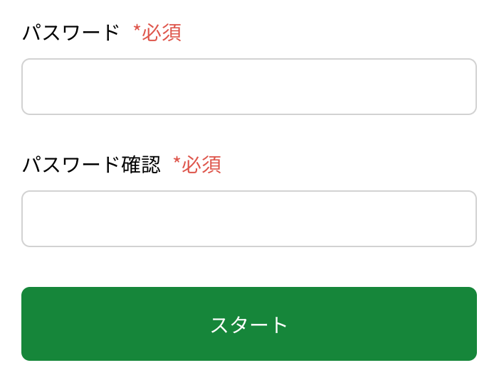
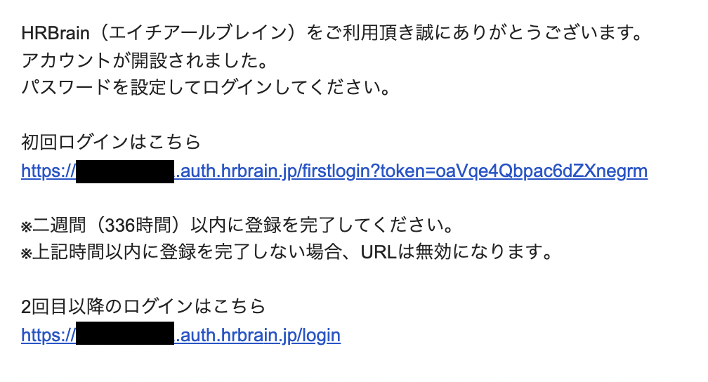
全員共通
初回のログイン方法
任意のパスワードを設定し、HRBrainにログインをしてください
【HRBrainアカウント開設のお知らせ】という招待メールが届きますので、
ログインパスワードを新規設定しログインをして下さい。
ご登録いただいたパスワードは今後ログインする際に必要になります。
※パスワードは12文字以上でご登録下さい。
※初回のログインURLは個人ごとに異なりますのでご注意ください。
〈ログイン案内メール〉

Slide 6
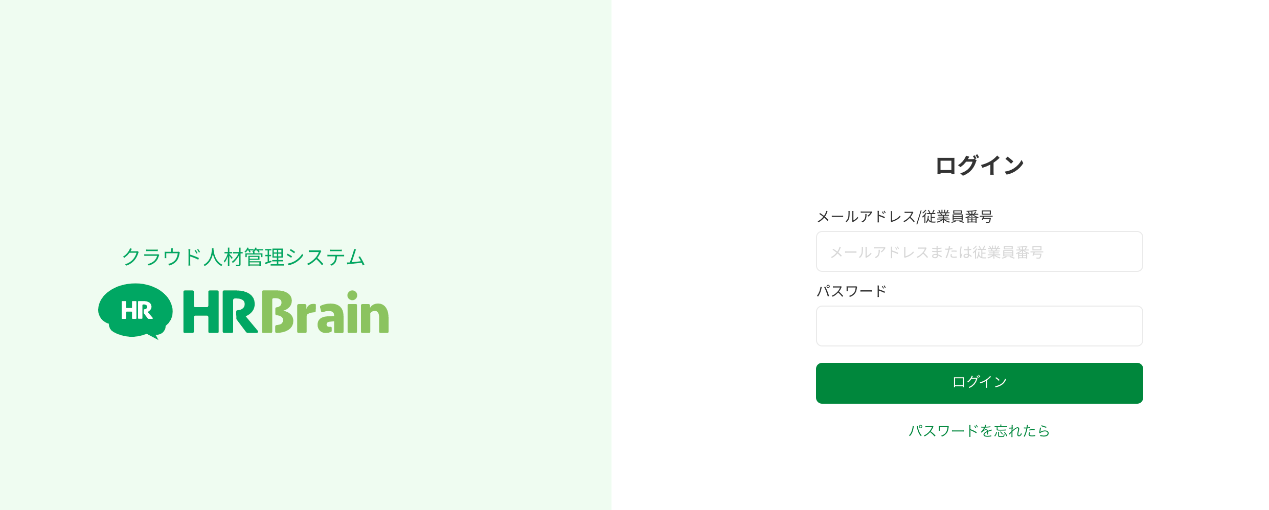
全員共通
2回目以降のログイン方法
「HRBrainのログインURL」 にアクセスし、
メールアドレス or 従業員番号と自身で設定したパスワードを入力しログインします
ここに貴社の共通URLを記載する
※共有パソコンを利用する方は、ブラウザにパスワードを記憶させないでください
また、作業後は必ずログアウトしてください

Slide 7
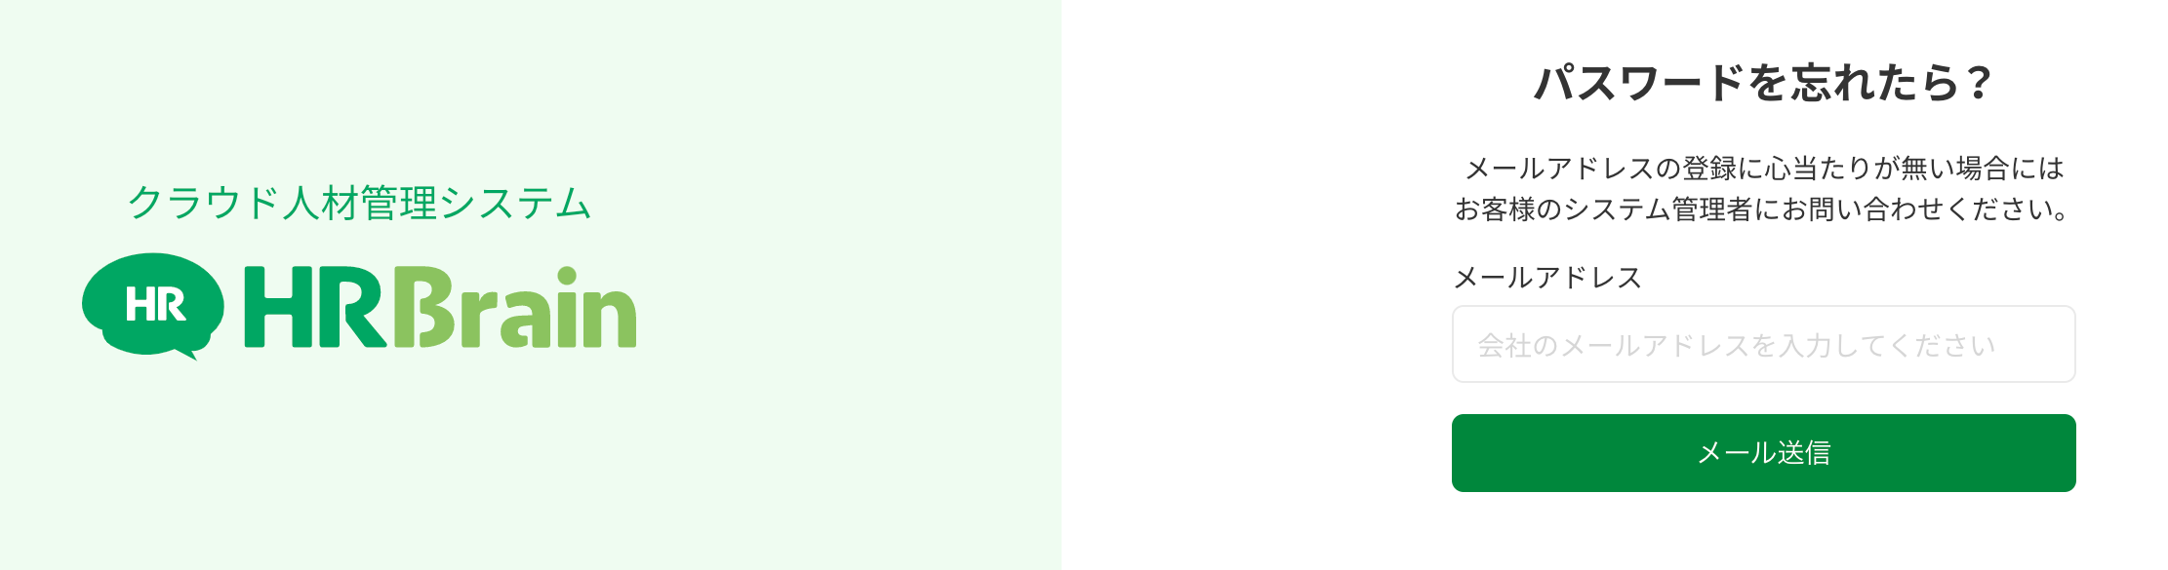
全員共通
パスワードを忘れた場合
①ログインページにて、「パスワードを忘れたら」をクリックしてください
②自身のメールアドレスを入力し、「メール送信」をクリックすると、
入力したメールアドレスに新たなパスワード設定用のURLが送付されます
※メールアドレスのご登録がない場合は、管理者にパスワード再設定用のURLの発行依頼をしてください。

Slide 8
全員共通
サービス画面
ログイン後、サービスを選択する画面に遷移するので、
利用するサービスをクリックし各サービスにアクセスします
ログイン直後の画面
キャプチャを貼る
※従業員に使っていただく機能が表示されている画面を推奨いたします

Slide 9
評価シート公開後
（期初）

Slide 10
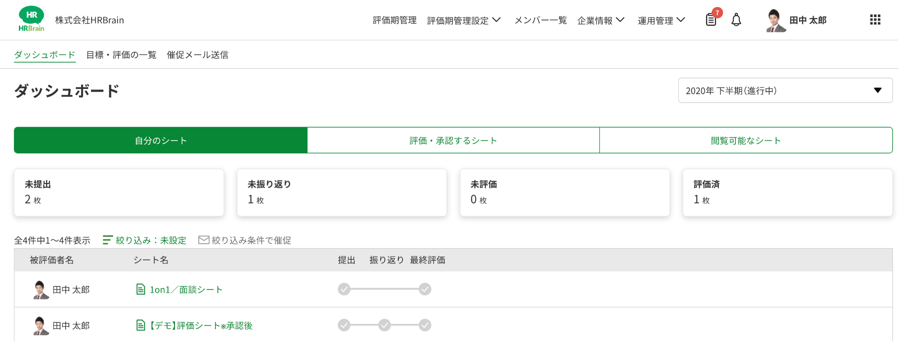
被評価者
シートの選択方法
今期の評価期間をプルダウンから選択し、記入するシートを選択します
①［評価期選択］から「（該当の評価期名）」を選択
②［自分のシート］をクリック
③［未提出］をクリック
④ 目標設定する評価シートを選択
評価期名を変更する
ダッシュボード画面のキャプチャを差し替える
シート名を変更する
①
②
③
④

Slide 11
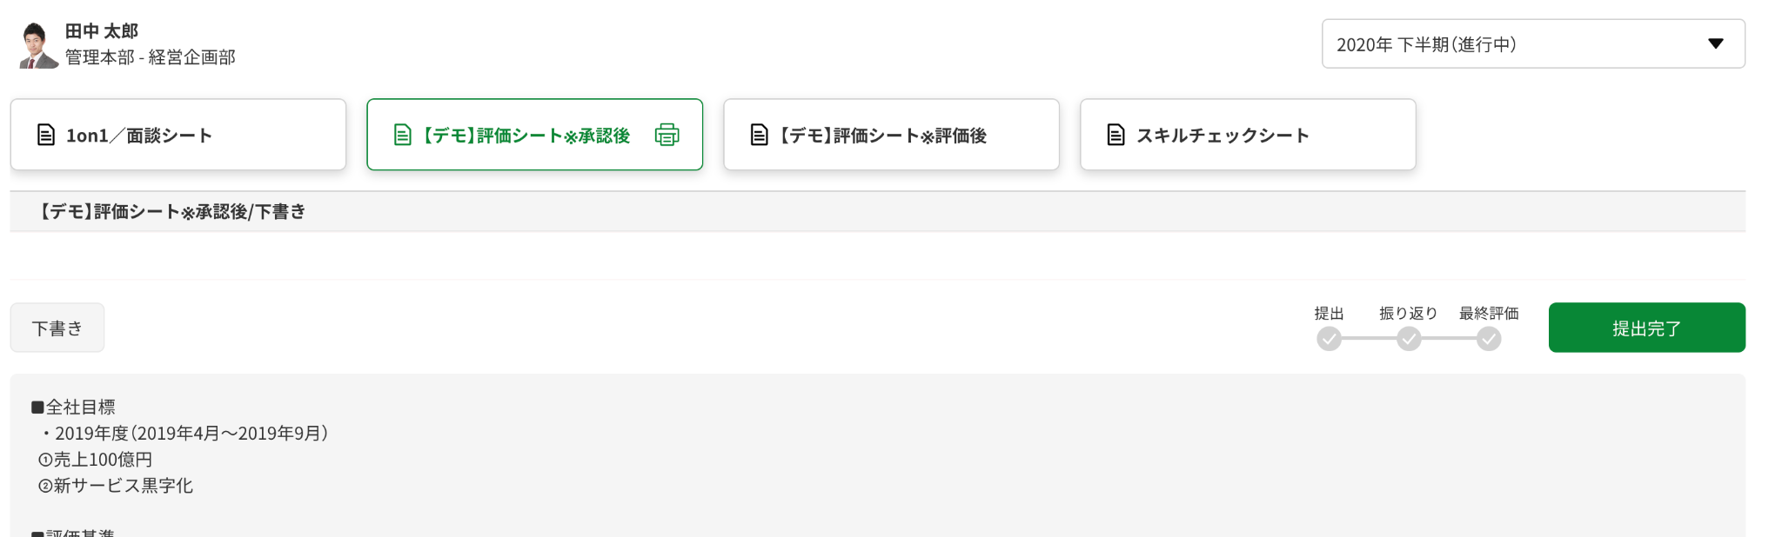
被評価者
シート内のボタンについて
シートへ記入したら、以下のボタンの押下を忘れずに行ってください
① [下書き]
→ 記載内容が、記載者以外からは閲覧できない状態で保存されます。
② [提出して承認依頼]
→ 記載内容が、記載者以外（評価者等）も閲覧できる状態で保存され、
評価者が目標を確認できる状態になります。
なお、評価者に目標が承認される前であれば、目標の再入力が可能です。
※シートの記載が完了したら、必ず②の作業を行ってください
シートをクリックし、シート内キャプチャに差し替える
②
①

Slide 12
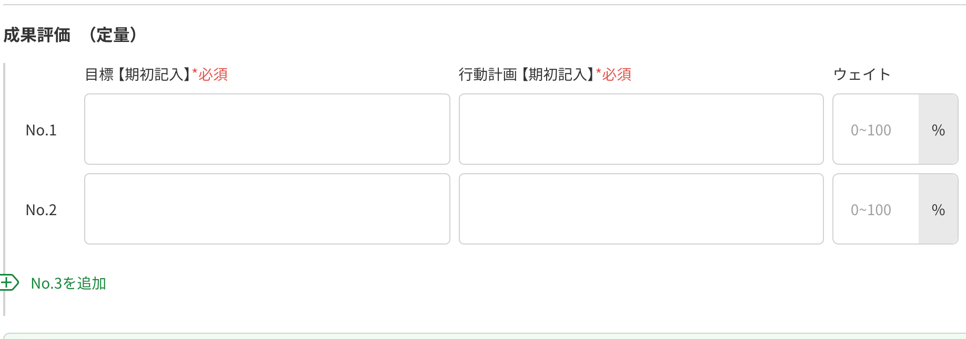
被評価者
シートの記入方法
シートに目標（行動計画・達成基準など）を記入してください
※カーソルを枠内に移動させクリックすると記入できるようになります
目標入力箇所のキャプチャに差し替える
※必ず目標ウエイトの合計が100になるようにご設定ください
※「No.●を追加」を押すと記入欄の追加が可能です。
※中目標は「中目標追加」を押すと記入欄の追加が可能です。
（中目標の設定をしている場合のみ）
運用上、Noの追加が必要な場合は
文言修正をお願いします。
∟例：「Noの追加はしないでください。」
目標設定のポイント
必要であれば目標設定の
アドバイスをいれる
SMARTを意識した目標設定をしましょう
Specific：表現は具体的か、Measurable：定量的か、Achievable：現実的に達成可能か、Related：経営目標に関連しているか、Time-Bound：期日があるか

Slide 13
被評価者
シートの提出
［提出して承認依頼］ボタンを押し、評価者にシートを提出してください
シートのキャプチャに差し替える
目標提出時の確認ポイント
①目標欄に空欄はないか
②目標ウェイトは合計100%になっているか
※この2つの条件が満たされていない場合、シートの提出時にエラーが出ます。
（①については記入の必須設定をしている場合のみ）
※提出後、評価者から目標が差し戻される場合があります。
その際は、評価者のコメントを確認し目標を修正・再提出してください。

Slide 14
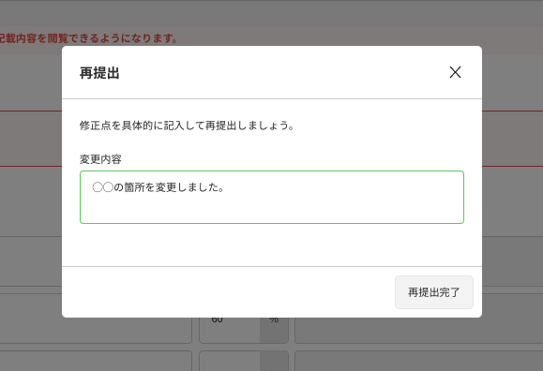
被評価者
目標の差し戻しをされたら
目標が差し戻された場合、差し戻されたコメントを確認し、目標の再提出をお願いします。
シートのキャプチャに差し替える
修正した箇所を記載の上、「再提出完了」ボタンを押下します。

Slide 15
被評価者
目標が承認されたら
目標が承認されるとステータス「承認」にチェックが入ります。
承認者からのコメントを確認して、目標達成のために頑張りましょう。
シートのキャプチャに差し替える

Slide 16
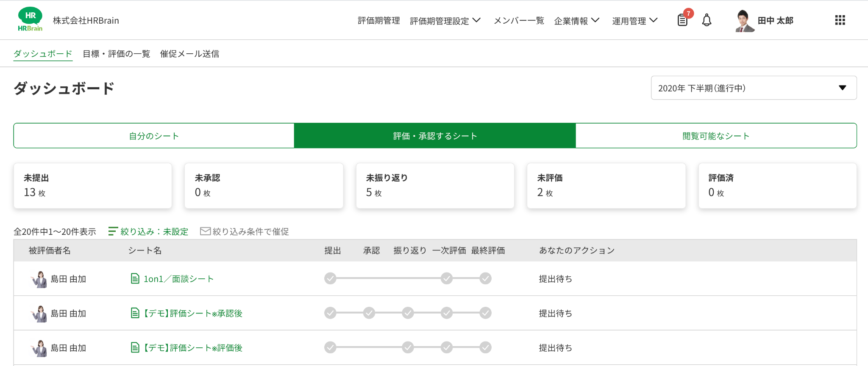
評価者
シートの選択方法
今期の評価期間をプルダウンから選択し、記入するシートを選択します
①［評価期選択］から「（該当の評価期名）」を選択
②［評価・承認するシート］をクリック
③［未承認］をクリック
④ 目標承認を行うシートを選択
評価期名を変更する
ダッシュボード画面の「評価・承認するシート」タブを選択し、キャプチャを貼る
シート名を変更する
①
②
③
④

Slide 17
評価者
シート内のボタンについて
目標の内容を確認したら、以下のボタンの押下を忘れずに行ってください
① [目標差し戻し]
→ 目標の差し戻しができます。
差し戻しされた被評価者は目標を修正する必要があります。
② [目標承認]
→ 目標の承認ができます。
承認された被評価者は目標が確定し、目標の振り返りを行えるようになります。
シート内のキャプチャを貼る
①
②

Slide 18
評価者
目標の承認
目標を確認し、承認する場合は［目標承認］をクリックしてください
シート内のキャプチャを貼る
必要があれば目標承認のポイントを記入する
目標承認のポイント
SMARTを意識した目標になっているか確認しましょう
Specific：表現は具体的か、Measurable：定量的か、Achievable：現実的に達成可能か、
Related：経営目標に関連しているか、Time-Bound：期日があるか

Slide 19
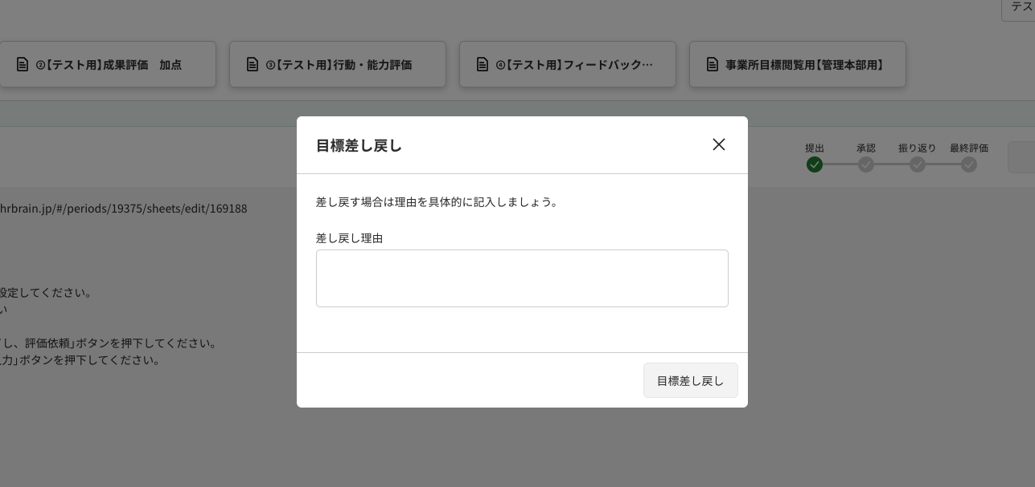
評価者
目標の差し戻し
被評価者が再度目標を検討する必要がある場合、［目標差し戻し］を行ってください
キャプチャを差し替える
差し戻しについて
・差し戻しを行う場合、なぜ差し戻したのか具体的に記載してください。
・差し戻した際は、被評価者にコメントとともに通知されます。※通知はご設定によります。
・被評価者から再度目標が提出されましたら承認作業を行ってください

Slide 20
期末
CONFIDENTIAL

Slide 21
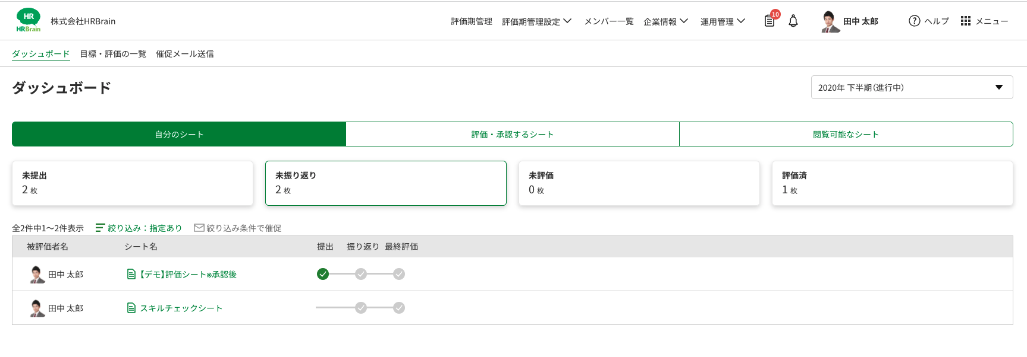
被評価者
シートの選択方法
今期の評価期間をプルダウンから選択し、記入するシートを選択します
①［評価期選択］から「（該当の評価期名）」を選択
②［自分のシート］をクリック
③［未振り返り］をクリック
④ 振り返りを行うシートを選択
評価期名を変更する
ダッシュボード「自分のシート」タブのキャプチャを貼る
シート名を変更する
①
②
③
④

Slide 22
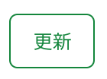
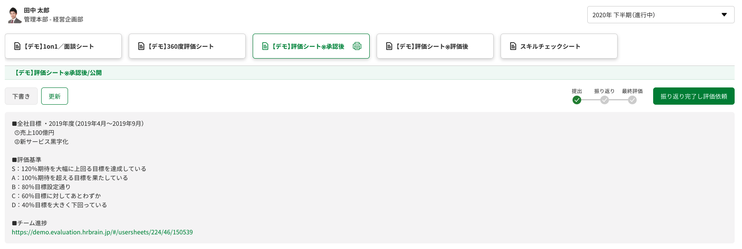
被評価者
シート内のボタンについて
シートへ記入したら、以下のボタンの押下を忘れずに行ってください
① [下書き]
→ 記載内容が、記載者以外からは閲覧できない状態で保存されます。
② [更新]
→ 記載内容が、記載者以外（評価者等）も閲覧できる状態で保存されます。
③ [振り返り完了し評価依頼]
→ 記載内容が、記載者以外（評価者等）も閲覧できる状態で保存され、
振り返りが完了します。
①
②
シート内のキャプチャに差し替える
③

Slide 23
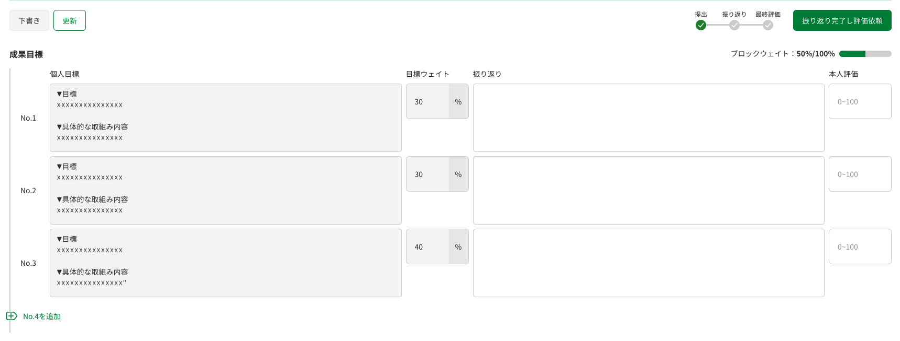
被評価者
シートの記入方法（振り返りコメント）
シートに自己振り返りを記入します
画面左側の目標を参照しながら、振り返り（目標に対する実績や達成状況など）を入力していきます。
※一枠4000文字まで入力可能
・キャプチャを差し替える
・どこに何を入力するかも明記する

Slide 24
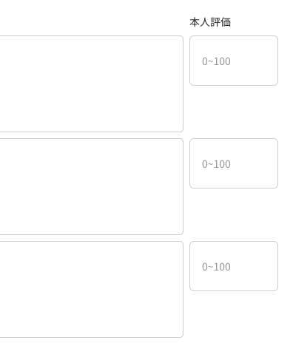
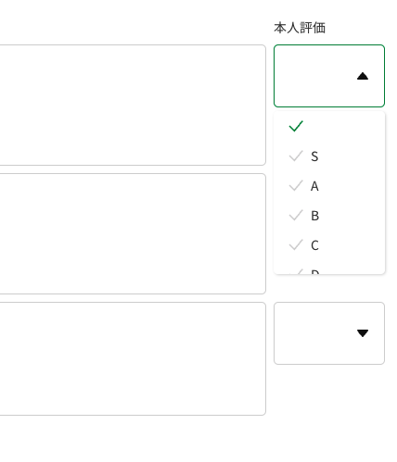
被評価者
シートの記入方法（自己スコア）
シートに自己スコアを記入します
プルダウン形式の場合 ：枠内の[▼]をクリックして選択肢を表示させ、該当のスコアを選択してください。
直接記入する形式の場合：該当のスコアを記入してください。
※入力必須設定をしている場合は、空欄のまま振り返りアクションを完了することはできません。
・スコア形式を記載
・キャプチャを差し替える

Slide 25
被評価者
シートの振り返り
［振り返り完了し評価依頼］をクリックします
自己振り返りが完了したらシート右上の
「振り返り完了し評価依頼」ボタンを押下してください
シート内のキャプチャに差し替える

Slide 26
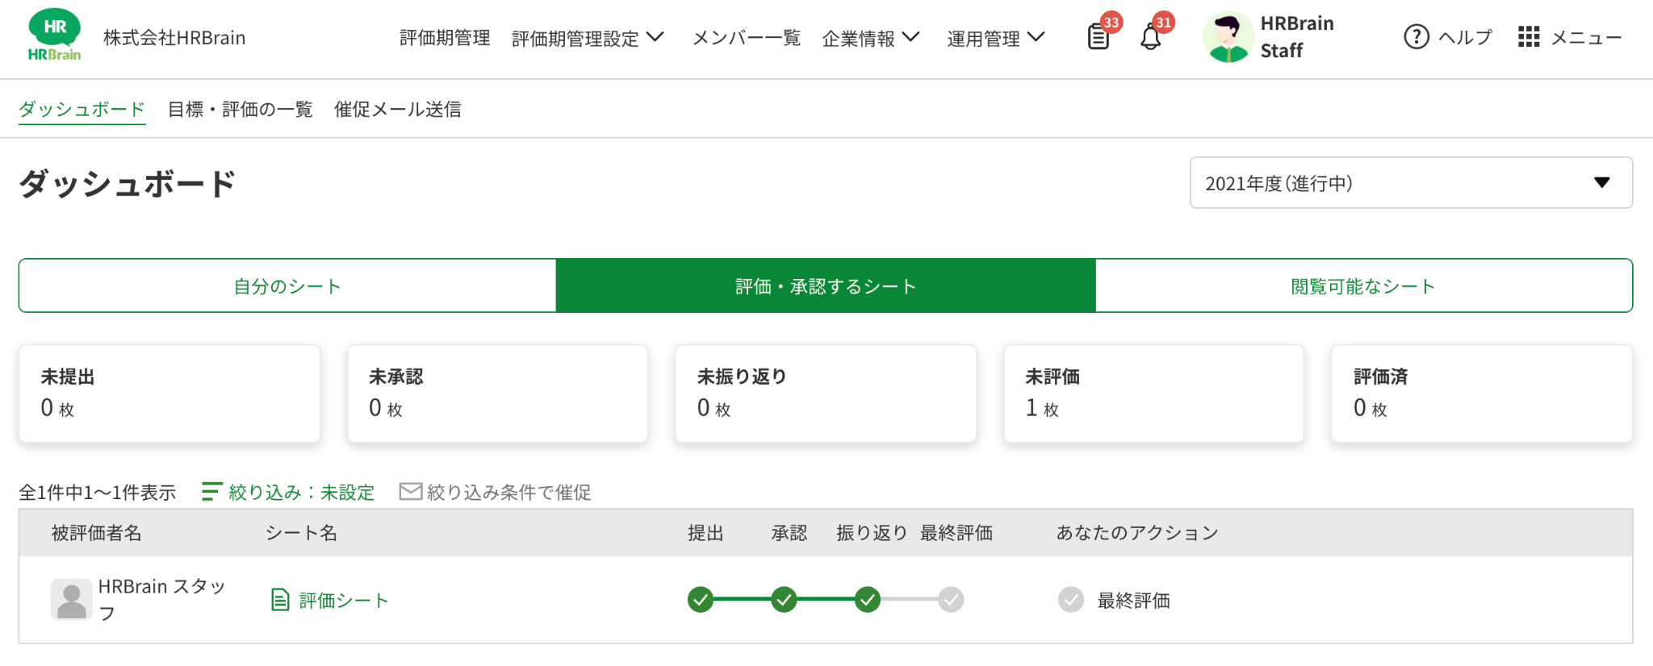
評価者
シートの選択方法
今期の評価期間をプルダウンから選択し、記入するくシートを選択します
①［評価期選択］から「（該当の評価期名）」を選択
②［評価・承認するシート］をクリック
③［未評価］をクリック
④ 評価を行うシートを選択
評価期名を変更する
ダッシュボード画面のキャプチャを差し替える
シート名を変更する
①
②
③
④

Slide 27
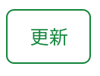
評価者
シート内のボタンについて
シートへ記入したら、以下のボタンの押下を忘れずに行ってください
① [下書き]
→ 記載内容が、記載者以外からは閲覧できない状態で保存されます。
② [更新]
→ 記載内容が、記載者以外から閲覧できる状態で保存されます。
③ [評価完了]
→ 記載内容が確定し、評価完了となります。
評価者と被評価者はシートへの記入と編集が行えなくなります。
シート内のキャプチャを貼る

Slide 28
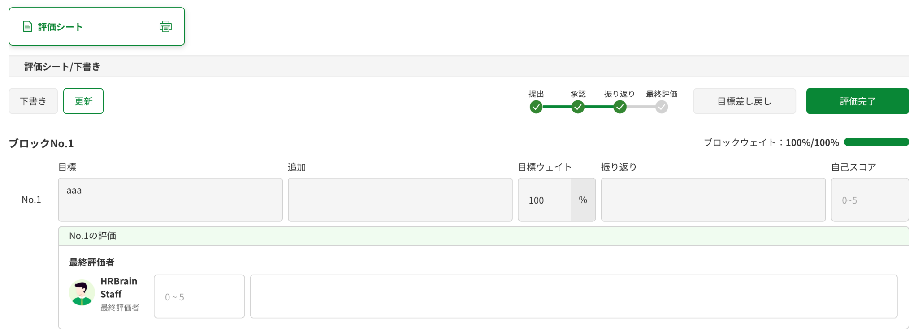
評価者
シートの記入方法（評価スコアコピーなし）
評価スコア・評価コメントを入力します
■スコア入力
プルダウン形式の場合 ：枠内の[▼]をクリックして選択肢を表示させ、該当のスコアを選択してください。
直接記入する形式の場合：該当のスコアを記入してください。
※入力必須設定をしている場合は、空欄のまま振り返りアクションを完了することはできません。
■評価コメント（フィードバックコメント）入力
設定されている入力欄（Noごと、ブロックごと、シート全体）にフィードバックコメントを入力します。
シート内のキャプチャを貼る

Slide 29
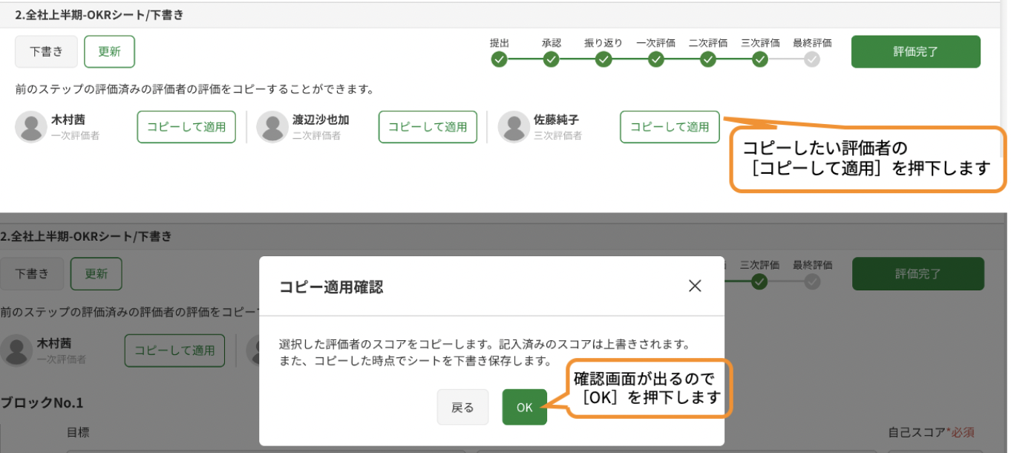
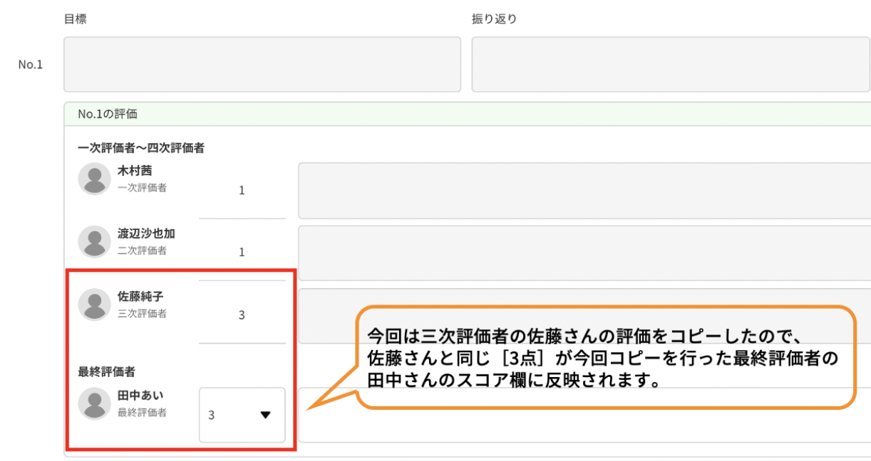
評価者
シートの記入方法（評価スコアコピーあり）
評価スコア・評価コメントを入力します
■スコア入力
・スコアコピーをしたい評価者の［コピーして適用］を押下し、スコアのコピーを行います。
・コピーしたスコアを必要に応じて修正することも可能です。
※入力必須設定をしている場合は、空欄のまま振り返りアクションを完了することはできません。
■評価コメント（フィードバックコメント）入力
設定されている入力欄（Noごと、ブロックごと、シート全体）にフィードバックコメントを入力します。
シート内のキャプチャを貼る

Slide 30
評価者
評価の完了
全て入力し終えたら、［評価完了］をクリックします
評価スコア、コメントの入力が完了したら
シート右上の「評価完了」ボタンを押下してください
シート内のキャプチャを貼る

Slide 31
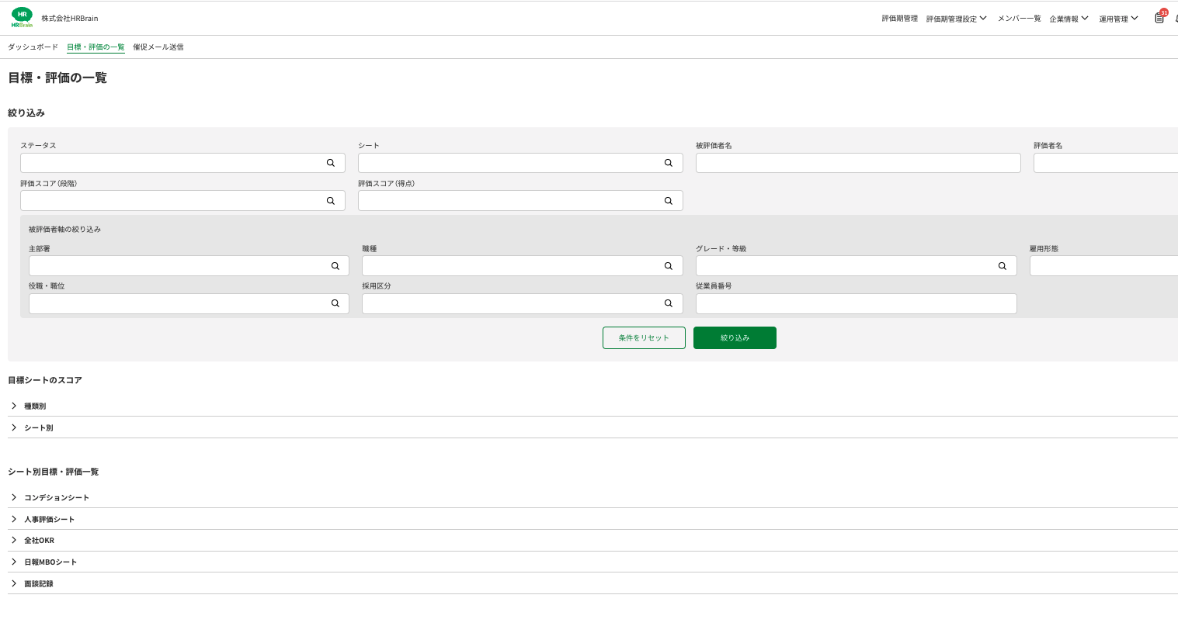
評価者
評価スコア一覧のダウンロード
シートごとに評価の内容をExcelデータでダウンロードできます
① [目標・評価の一覧]をクリック
② [シート別目標・評価の一覧]にアクセス
③ ダウンロードしたいシート名のタブを開く
①
目標・評価の一覧のキャプチャを貼る
②
③

Slide 32
評価者
評価スコア一覧のダウンロード方法
①表示する項目の絞り込みをかけることができます
［デフォルトのプルダウン］［表示列絞り込み］
①
②
②絞り込んだ状態でExcelのダウンロードができます
目標・評価の一覧内にある、
シート別目標・評価の一覧から
シートのタブを開き、そのキャプチャを貼る。

Slide 33
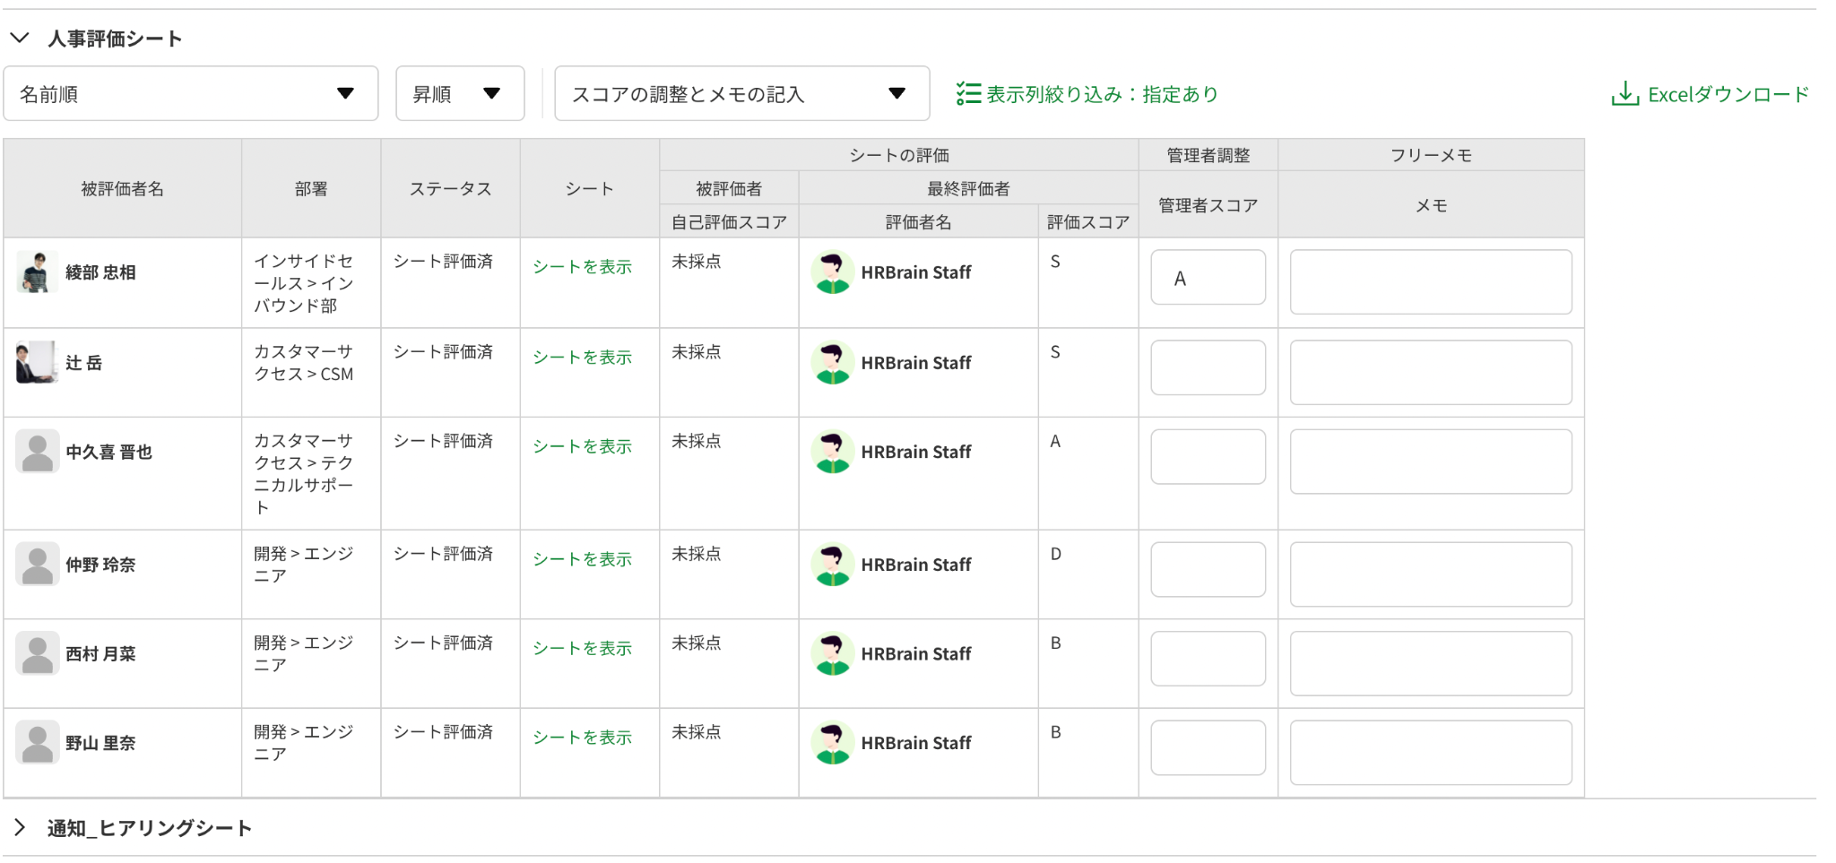
評価スコア一覧のスコア調整方法
評価者
▼目標・評価の一覧機能にて相対評価を行うことが可能です。（評価スコアの調整）
表示列のプルダウンから
「スコアの調整とメモの記入」
を選択し、そのキャプチャを貼る。
青枠箇所：最終評価者の評価スコアが表示されます。
赤枠箇所：管理者スコア枠に調整後のスコアを入力し、メモ欄にはコメントを残すことができます。（必要な場合のみ）

